Slide 1
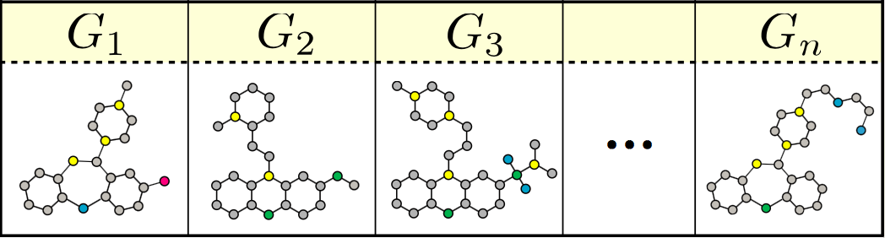
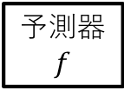
研究まとめ（白川）
テーマ：部分グラフ特徴を利用したグラフ分類回帰問題に対する効率的アルゴリズムの検討
グラフ分類回帰：
特徴量：部分グラフの有無 グラフサイズに対して部分グラフの総数は指数関数的に増加
既存手法：
全部分グラフを考慮しない 全部分グラフを考慮する
・2 step approach ・gBoost
・Graph Convolution Network (GNN)
・Graph Fingerprint
input: グラフデータ
output: グラフラベル
予測器
$$f$$
重要な特徴を見落とす可能性、精度の低下の恐れ
コスト軽量化を測る必要性

Slide 2
モチベーション：
低コストかつ高精度なモデルを作りたい
アプローチ：
Random Forestに基づくモデル構築
低コスト化
・弱学習器の独立性に基づく並列化
・Baggingを用いた特徴空間の削減
・特徴のランダム選択
高精度化
・多段の決定木に基づくアンサンブル学習
(非線形モデル)
gBoost[Saigo＋ 09]
モデルの学習と特徴探索を同時に行う手法
モデル：決定株（深さ１の決定木）
➕
線形計画問題に基づくブースティング
特徴探索：枝刈りを利用したgSpan[Yan+ 02]木探索
問題点：線形モデル
枝刈りをしてもなお計算コストが膨大
 |  | 表現力
 |  | 線形 | 非線形
計算コスト | 大 | gBoost | 研究(M1)
 | 小 | 研究(B4)
①ランダムパス抽出
②ランダムノード選択
ランダムにノードを選択し
それに基づく部分グラフを
対象として探索

